Slide 1
Предсказание цен на квартиры
Студент: Анастасия Шеметова
Ментор: Никита Сидоров
SkillFactory DST

Slide 2
Цель проекта
Целью данного проекта является построение модели для предсказания стоимости домов по их характеристикам – характеристика дома, его местоположение, квадратная площадь, наличие школ рядом и прочее.
Данная модель может быть использована для
1.менеджеров проекта для более быстрой и качественной оценки новых домов, либо для
2.покупателей для увеличения разнообразия предложений домов на продажу.

Slide 3
Выгоды проекта
Быстро работающий и не желающий уволиться из компании менеджер проекта
Более быстрая и качественная работа
Улучшение условий работы менеджеров
Повышение производительности труда и снижение расходов на поиск новых кадров
Клиент с актуальными ценами и широким ассортиментом домов для покупки
Повышение скорости предоставления новых предложений для клиентов
Улучшение качества оценки имеющихся предложений для клиентов
Быстрый поиск вариантов для клиентов как конкурентное преимущество

Slide 4
Стадии работы над проектом
Pre-processing
EDA
ML
Выбор модели

Slide 5
Pre-processing

Slide 6
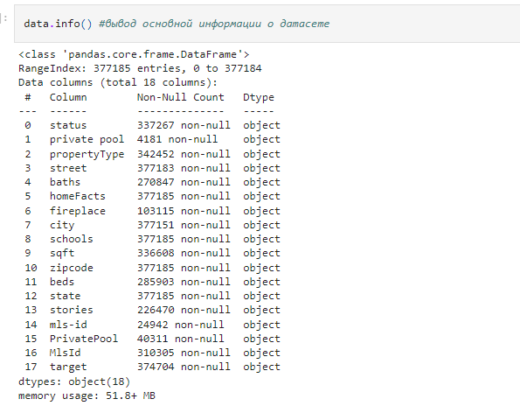
Первоначальный датасет содержал большое количество пропусков, встречались дублирующие столбцы, сложносоставные списки с вложенными списками.
В ходе обработки удалось выделить полезные признаки, создать новые, заполнить пропуски.

Slide 7
Dataset Features
status - status of the deal
private pool - availability of a private pool
propertyType - property type with information about number of rooms and interior style
street - address
baths - number of pools
homeFacts - building information
fireplace - presence of a fireplace
city - city
schools - information about schools in the district
sqft - area of housing in square feet
zipcode - postal code
beds - number of beds and area of the bedroom
state - state
stories - utility rooms
mls-id - multilisting
PrivatePool - availability of a private pool
MlsId - multilisting

Slide 8
Dataset Features
target - cost of housing целевая переменная
mape –выбранная метрика, так как нам подходит относительная оценка ошибки в задаче регрессии на равнозначных объектах в выборке

Slide 9
EDA

Slide 10
Проделанные шаги:
Анализ числовых признаков
Большинство числовых признаков имели «правый хвост», значительное количество выбросов
Анализ категориальных признаков
Категориальные признаки имели большую вариативность распределения по классам, некоторые из них были представлены бинарными классами
Корреляционный анализ
Корреляционный анализ не выявил переменных со значимым уровнем зависимости
Логарифмирование, нормализация
Применялось для улучшения обучения модели, так как очень высокая вариативность числовых данных
Изучение влияния различных признаков на целевую переменную
Выяснилось, что на целевую переменную сильно влияет кол-во кроватей, наличие бассейна, мест для хранения и камина

Slide 11
ML

Slide 12
Machine Learning
В рамках обучения применялось несколько вариаций
1.Обучение всего датасета
2. Разделение датасета на два по границе среднего значения
3. AutoMl, стэкинг не привели к результату, так как не хватило ресурсов ОЗУ для проведения обучения

Slide 13
Machine Learning
Для обучения применялись следующие модели:
GradientBoostingRegressor
RandomForestRegressor
GaussianProcessRegressor
SGDRegressor
KNeighborsRegressor

Slide 14
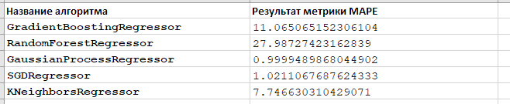
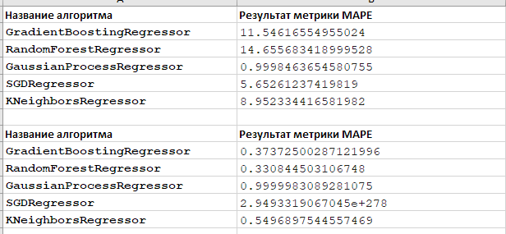
Сравнительная таблица результатов

Slide 15
Способы улучшения моделей
Включение в датасет для обучения столбцов schools, homeFacts
Применение стекинга, AutoML
Построение пайплайна для добавления новых данных с прода
Оборачивание модели в веб-сервис

Slide 16
Выводы
Разделение датасета на две части позволило улучшить качество получаемой метрики
Наилучшая модель – GaussianProcessRegressor
Уменьшение потерь кампании из-за заниженной оценки домов категории премиум

Slide 17
Спасибо за внимание

